Slide 1

ESCUELA SUPERIOR POLITÉCNICA DEL LITORAL
Programación de Sistemas Telemáticos

Slide 2
TEMA
Plataformas de prototipado con servicios basados
en red.
AUTORES
Jorge Hidalgo
Jhon Navas
Daniel Sacoto
Luis Ramírez
PROFESORA
Msig. Adriana Collaguazo Jaramillo
AÑO
2019

Slide 3

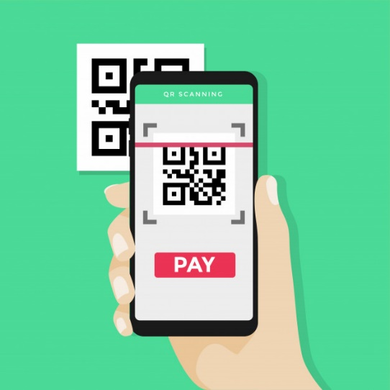
PROYECTO
EZ-Buy

Slide 4



LOGIN
Cliente
Vendedor

Slide 5
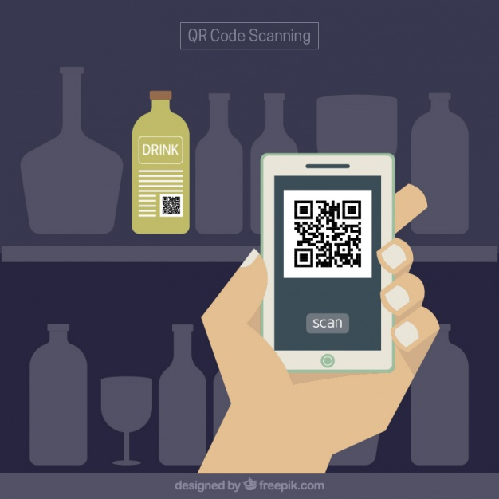
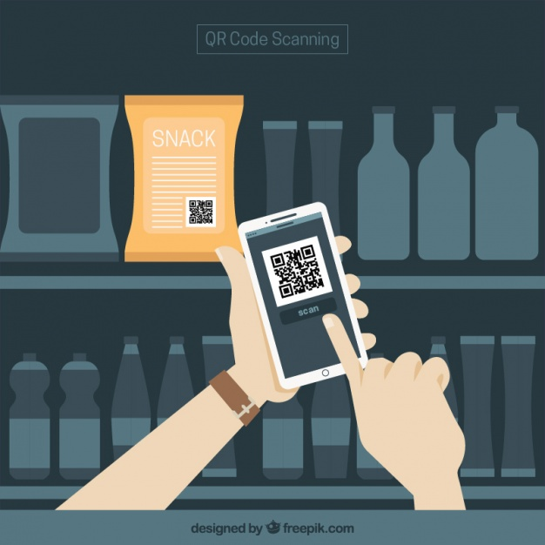
Resumen
Resumen

Slide 6



Slide 7
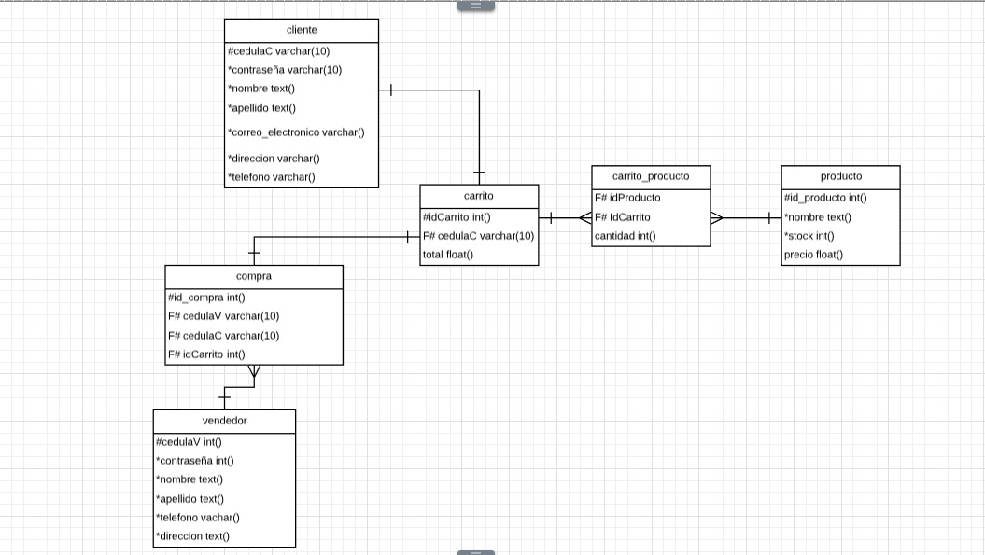
Diagrama entidad – relación

Slide 8
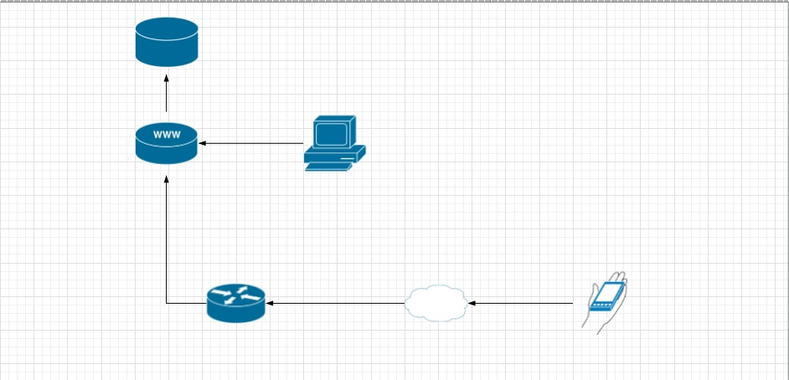
Diagrama de Red

Slide 9
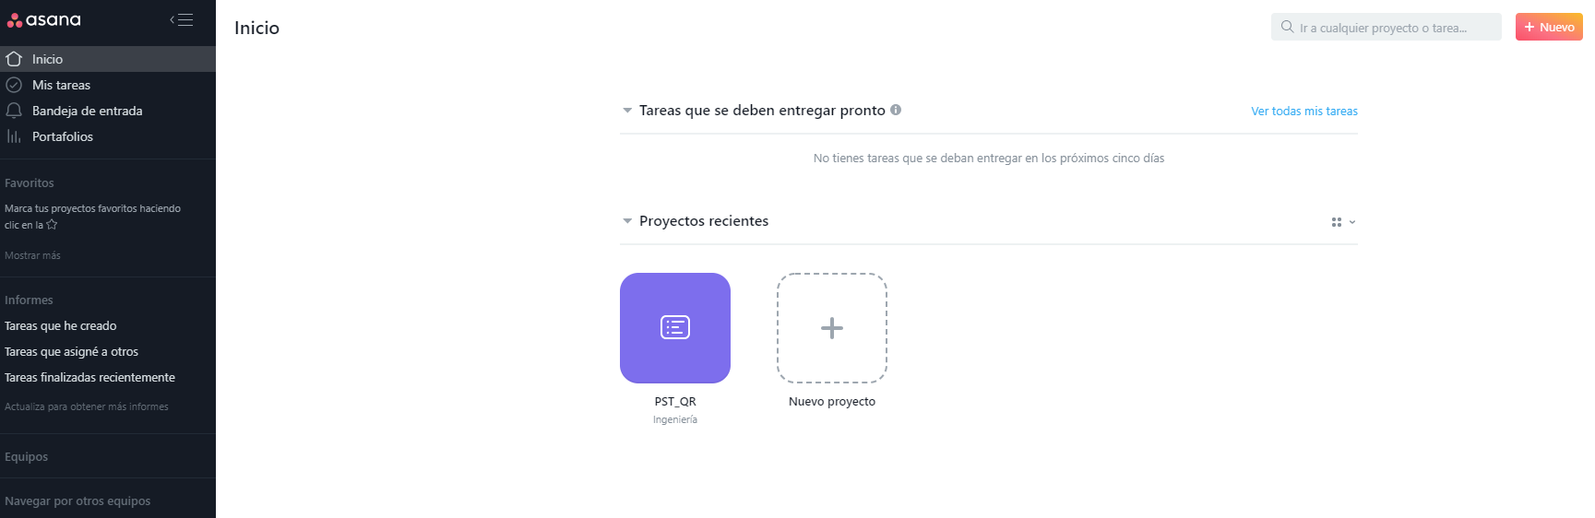
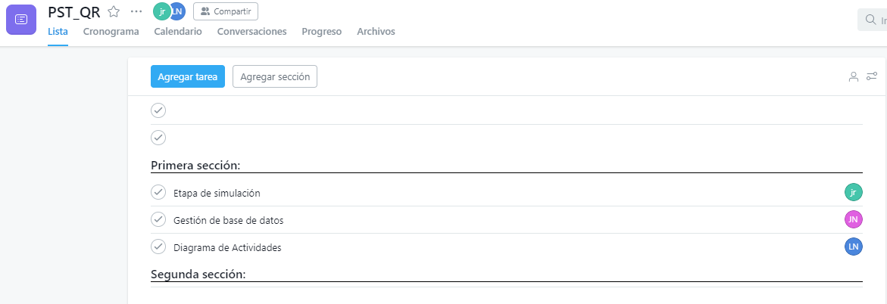
PLANIFICACIÓN Y SEGUIMIENTO DE TAREAS
PLANIFICACIÓN Y SEGUIMIENTO DE TAREAS
ASANA
Notes:
aplicativo web que permite gestionar proyectos, asignar tareas y revisar avances.

Slide 10
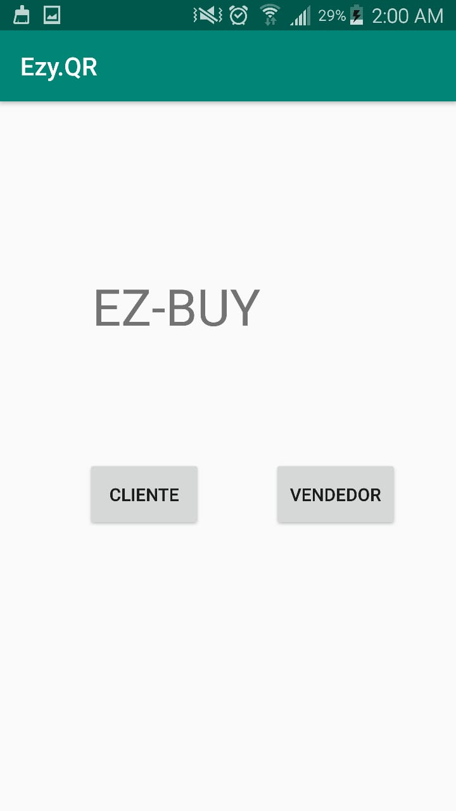
Capturas de ejecución

Slide 11
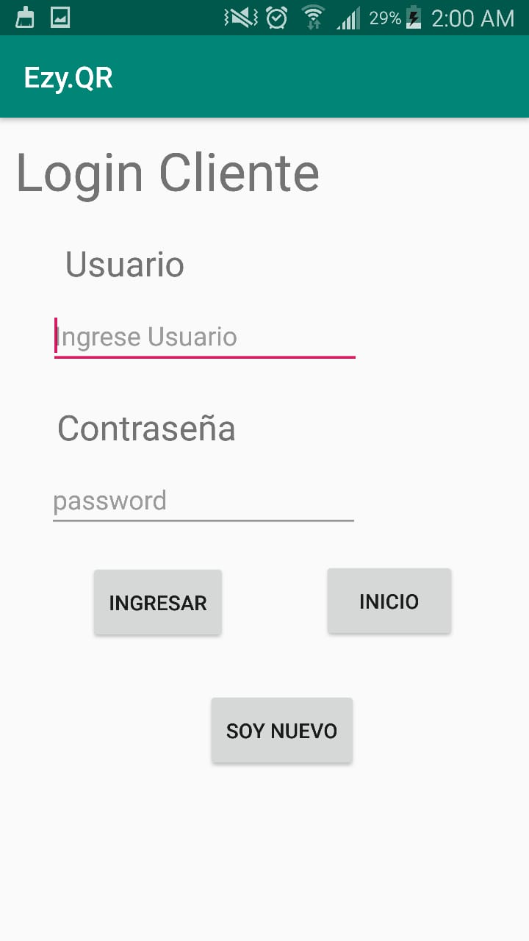
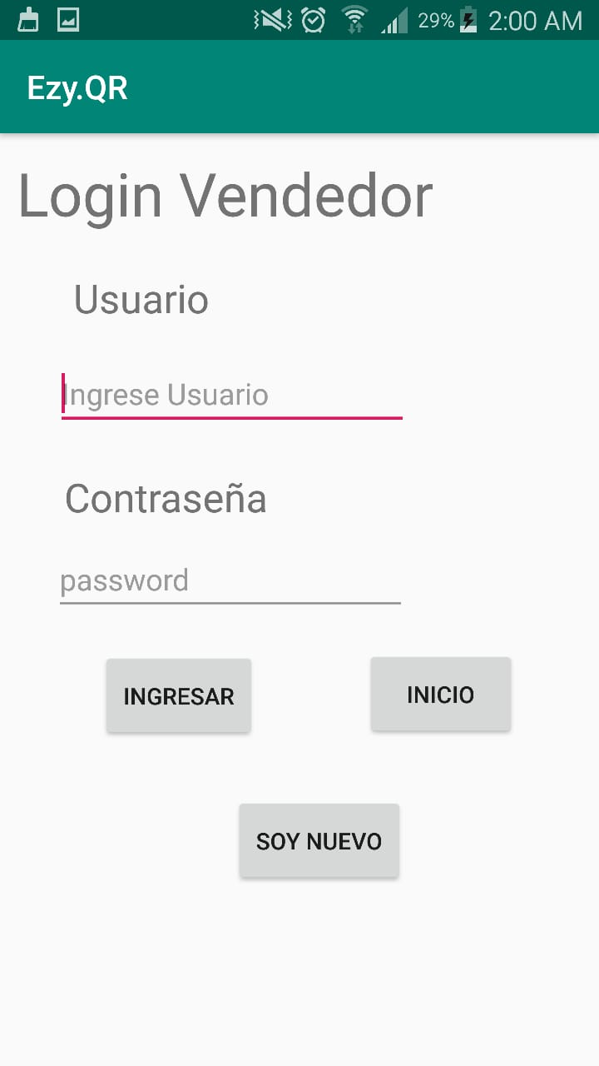

Slide 12
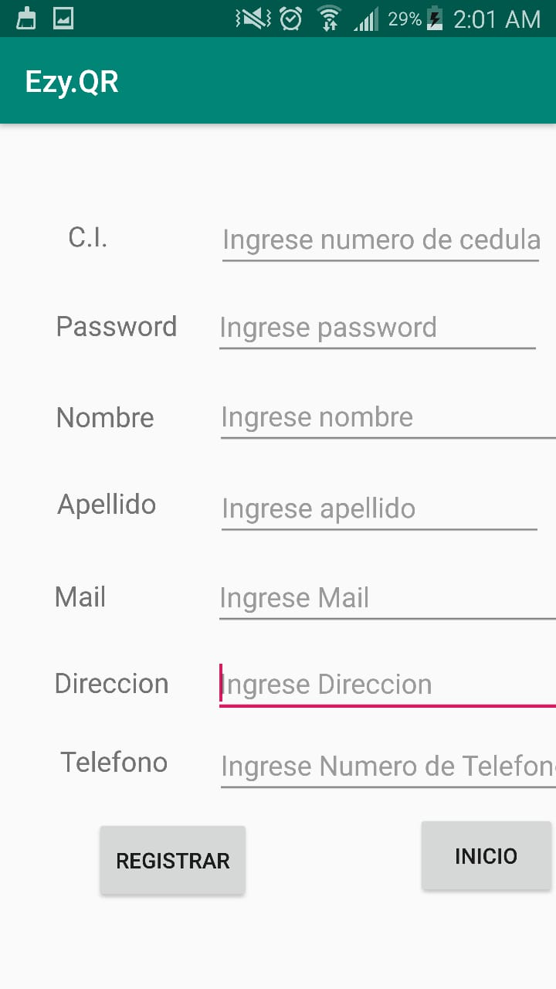

Slide 13
